Slide 1
    ПМП НВЦ «Еколас»
    м. Сєвєродонецьк
    1991-2023р

Slide 2
Розробка гідравлічних моделей систем централізованого вовідведення населенних пунктів

Slide 3
Програма гідравлічного моделювання «Гідра WS»
Ціль розробки – створення єдиної та повної схеми системи мережі водовідведення та проведення гідравлічних розрахунків та моделювання ;
- розробка сучасної, інтелектуальної системи контролю і управління централізованого водовідведення нвселенних пунктів на базі інтеграції гідравлічних моделей і системи SCADA працюючих в режимі реального часу.

Slide 4
Функції програми «Гідра WS»
«Гідра WS» враховує різні гідрологічні процеси, які виробляють стік з міських районів та можуть включати:
▪ мінливу кількість опадів ;
▪ випаровування стоячих поверхневих вод ;
▪ скупчення та танення снігу ;
▪ перехоплення опадів зі сховища депресії;
▪ просочування опадів у ненасичені шари ґрунту ;
▪ просочування просоченої води в шари підземних вод;
▪ перелив між підземними водами та дренажною системою ;
▪ нелінійне прокладання пласта сухопутним потоком;
▪ вловлювання та утримання опадів / стоків.
«Гідра WS» здатна:
▪ обробляти мережі необмеженого розміру
▪ використовувати широкий вибір стандартних закритих і відкритих форм трубопроводів, а також природних каналів
▪ моделювати спеціальні елементи, такі як накопичувачі / очисні установки, роздільники потоку, насоси, отвори
▪ застосовувати зовнішні потоки та дані про якість води від поверхневого стоку, підтоку підземних вод, , ▪ використовувати методи кінематичної хвилі або повністю динамічні методи маршрутизації потоку хвиль
▪ моделювати різні режими потоку, такі як зворотний злив, наддув, зворотний потік
▪ застосовувати визначені користувачем правила динамічного управління для імітації роботи насосів, отвору.

Slide 5
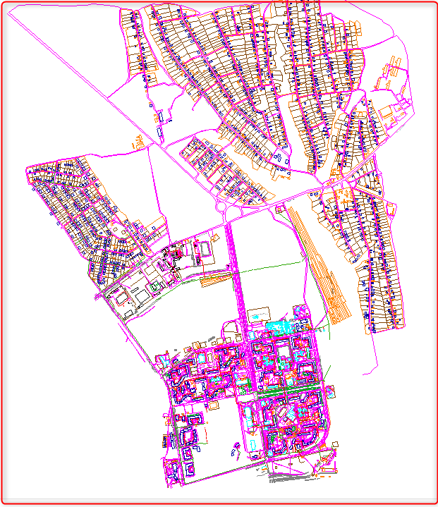
Створення електронної структури міста
Створити електронну структуру міста з прив'язкою до географічних координат +GPS з об'єктами міської інфраструктури, відмітками землі та накладенням на неї каналізаційних мереж. (Для подальшого використання у програмі «Гідра WS»).

Slide 6
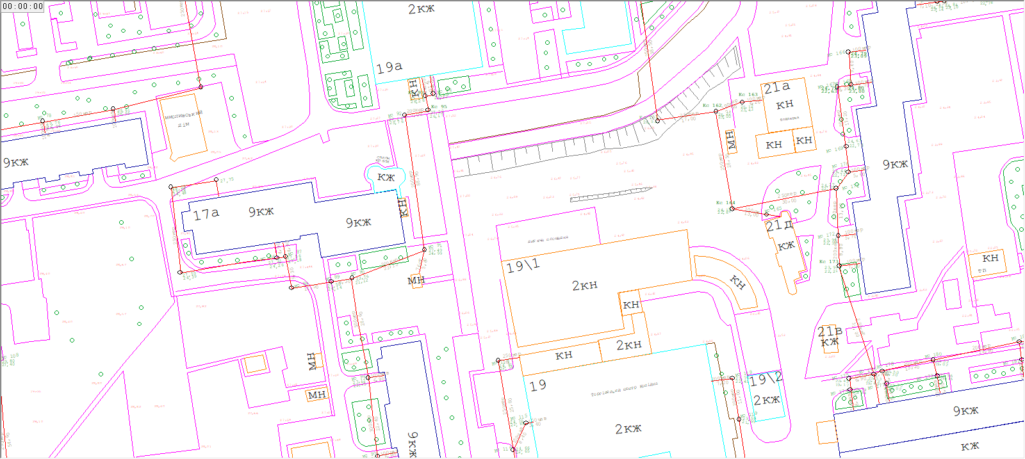
Збільшений фрагмент електронної структури міста з санітарною каналізацією

Slide 7
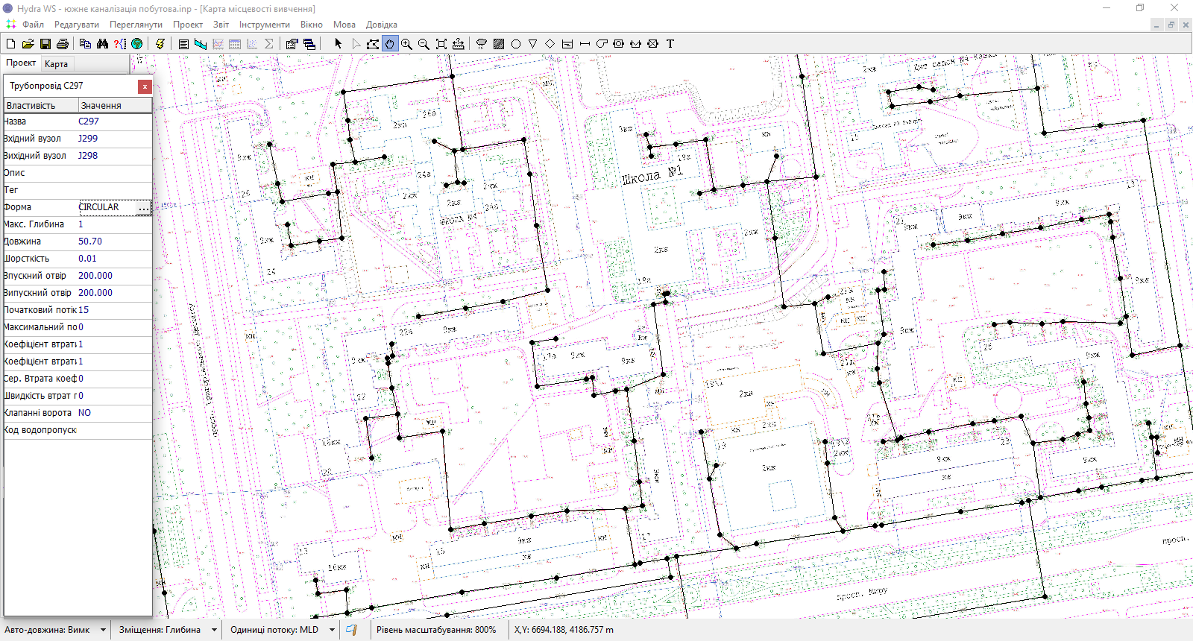
Гідравлічна модель мереж водовідведення
( санітарна каналізація)
Гідравлічна модель дозволяє :
- Концентрувати повну інформацію про каналізаційну мережу та її елементи в єдиній електронній базі даних. У базу даних вноситься повна інформація про засувки та насоси на КНС , вузли, труби підключення до мережі споживачів, із зазначенням довжини, діаметра, нахилу та ін.

Slide 8
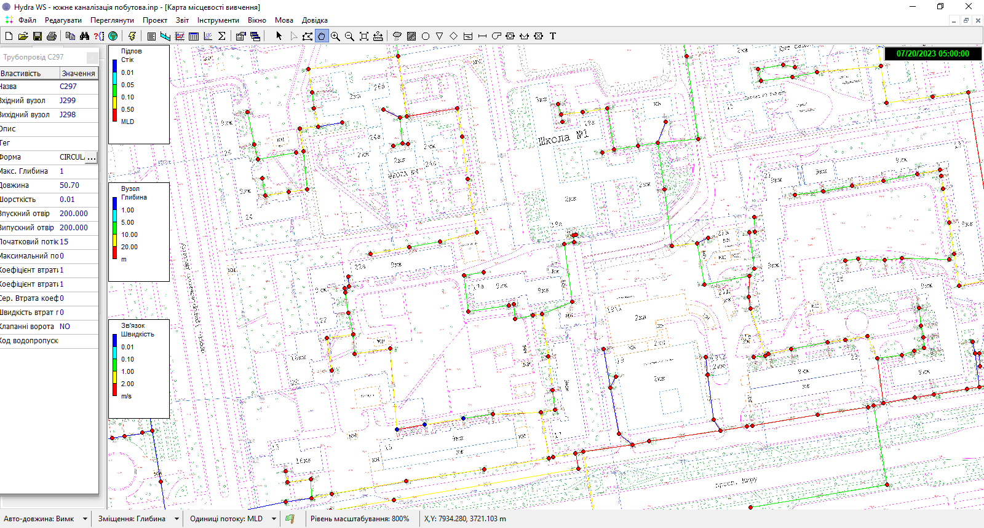
Гідравлічна модель мереж водовідведення
( санітарна каналізація)
- проводити гідравлічні розрахунки різноманітних ситуацій мереж водовідведення ( санітарної самопливної та напірної каналізації )
- проводити гідравлічні розрахунки при підключенні нових абонентів.

Slide 9
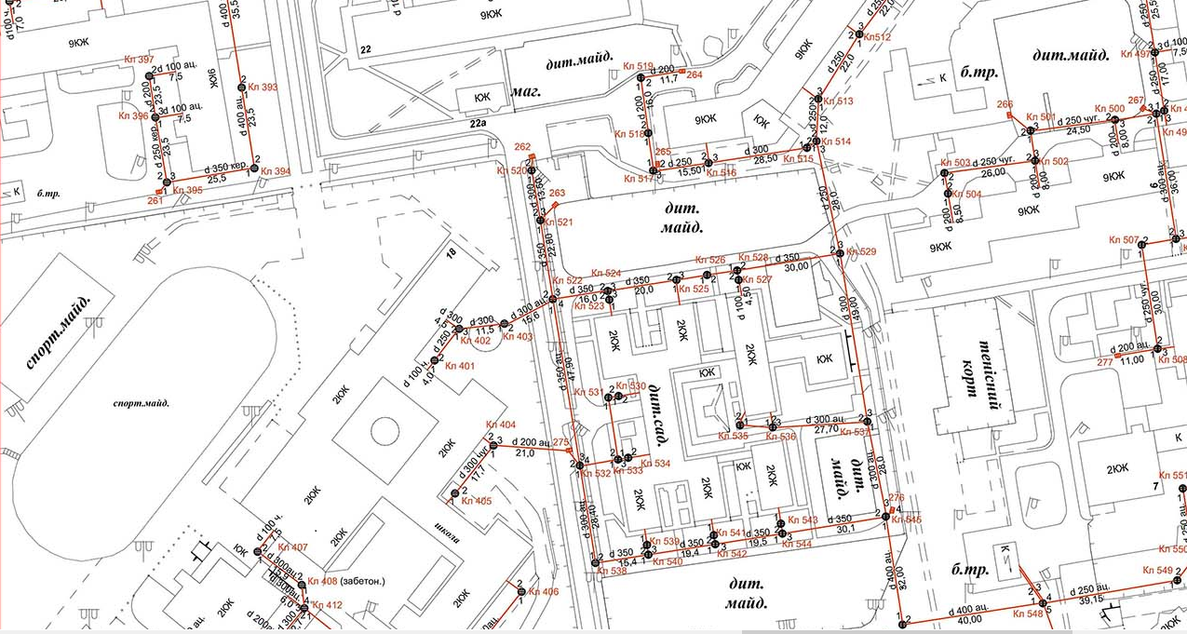
Збільшений фрагмент електронної структури міста із зливовою каналізацією

Slide 10
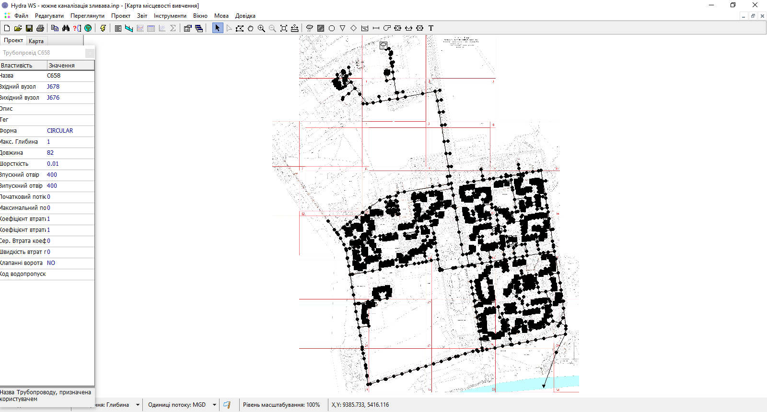
Гідравлічна модель мереж водовідведення
( Зливова каналізація)
Гідравлічна модель дозволяє :
- Концентрувати повну інформацію про зливову каналізаційну мережу та її елементи в єдиній електронній базі даних. У базу даних вноситься повна інформація про засувки та насоси на ОС , водостоки, вузли, труби , із зазначенням довжини, діаметра, нахилу та ін.

Slide 11
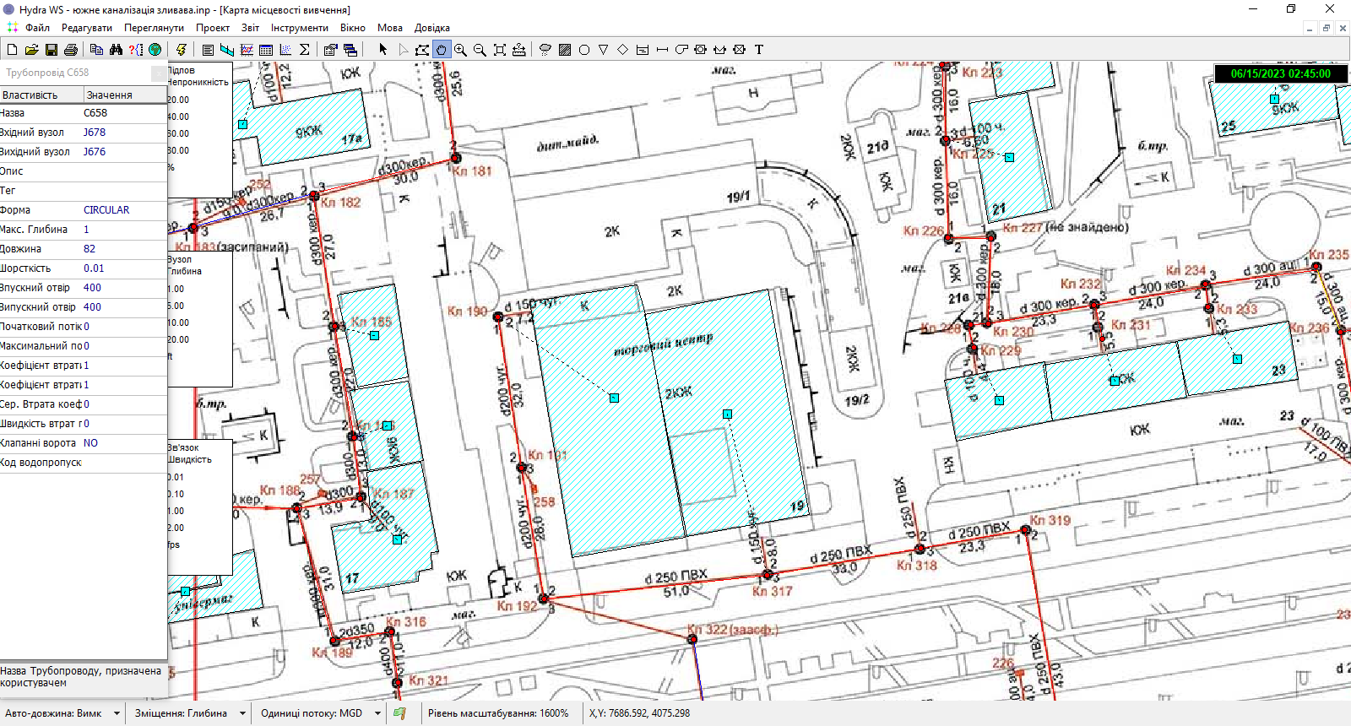
Гідравлічна модель мереж водовідведення
( Зливова каналізація)
- проводити гідравлічні розрахунки мереж зливової каналізації (самопливної та напірної )
- проводити гідравлічні розрахунки при новому будівництві.

Slide 12
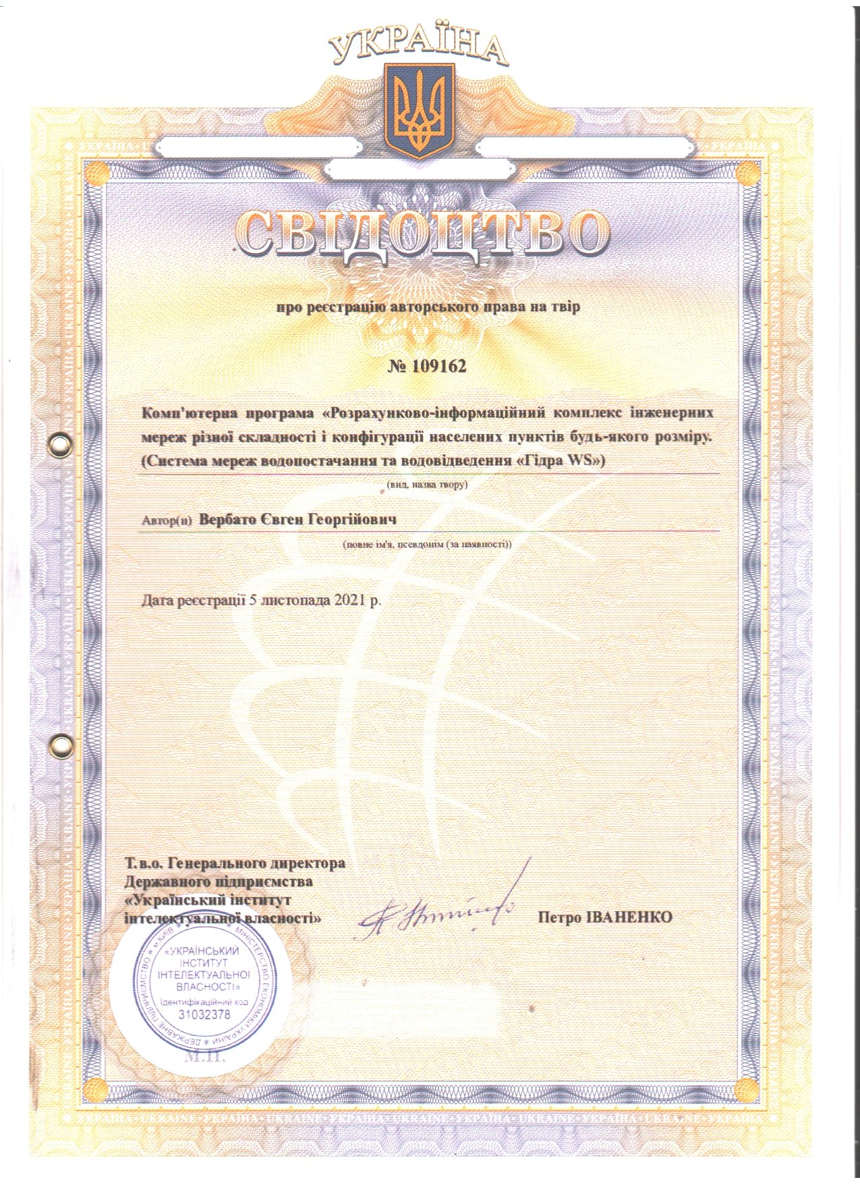

Slide 13
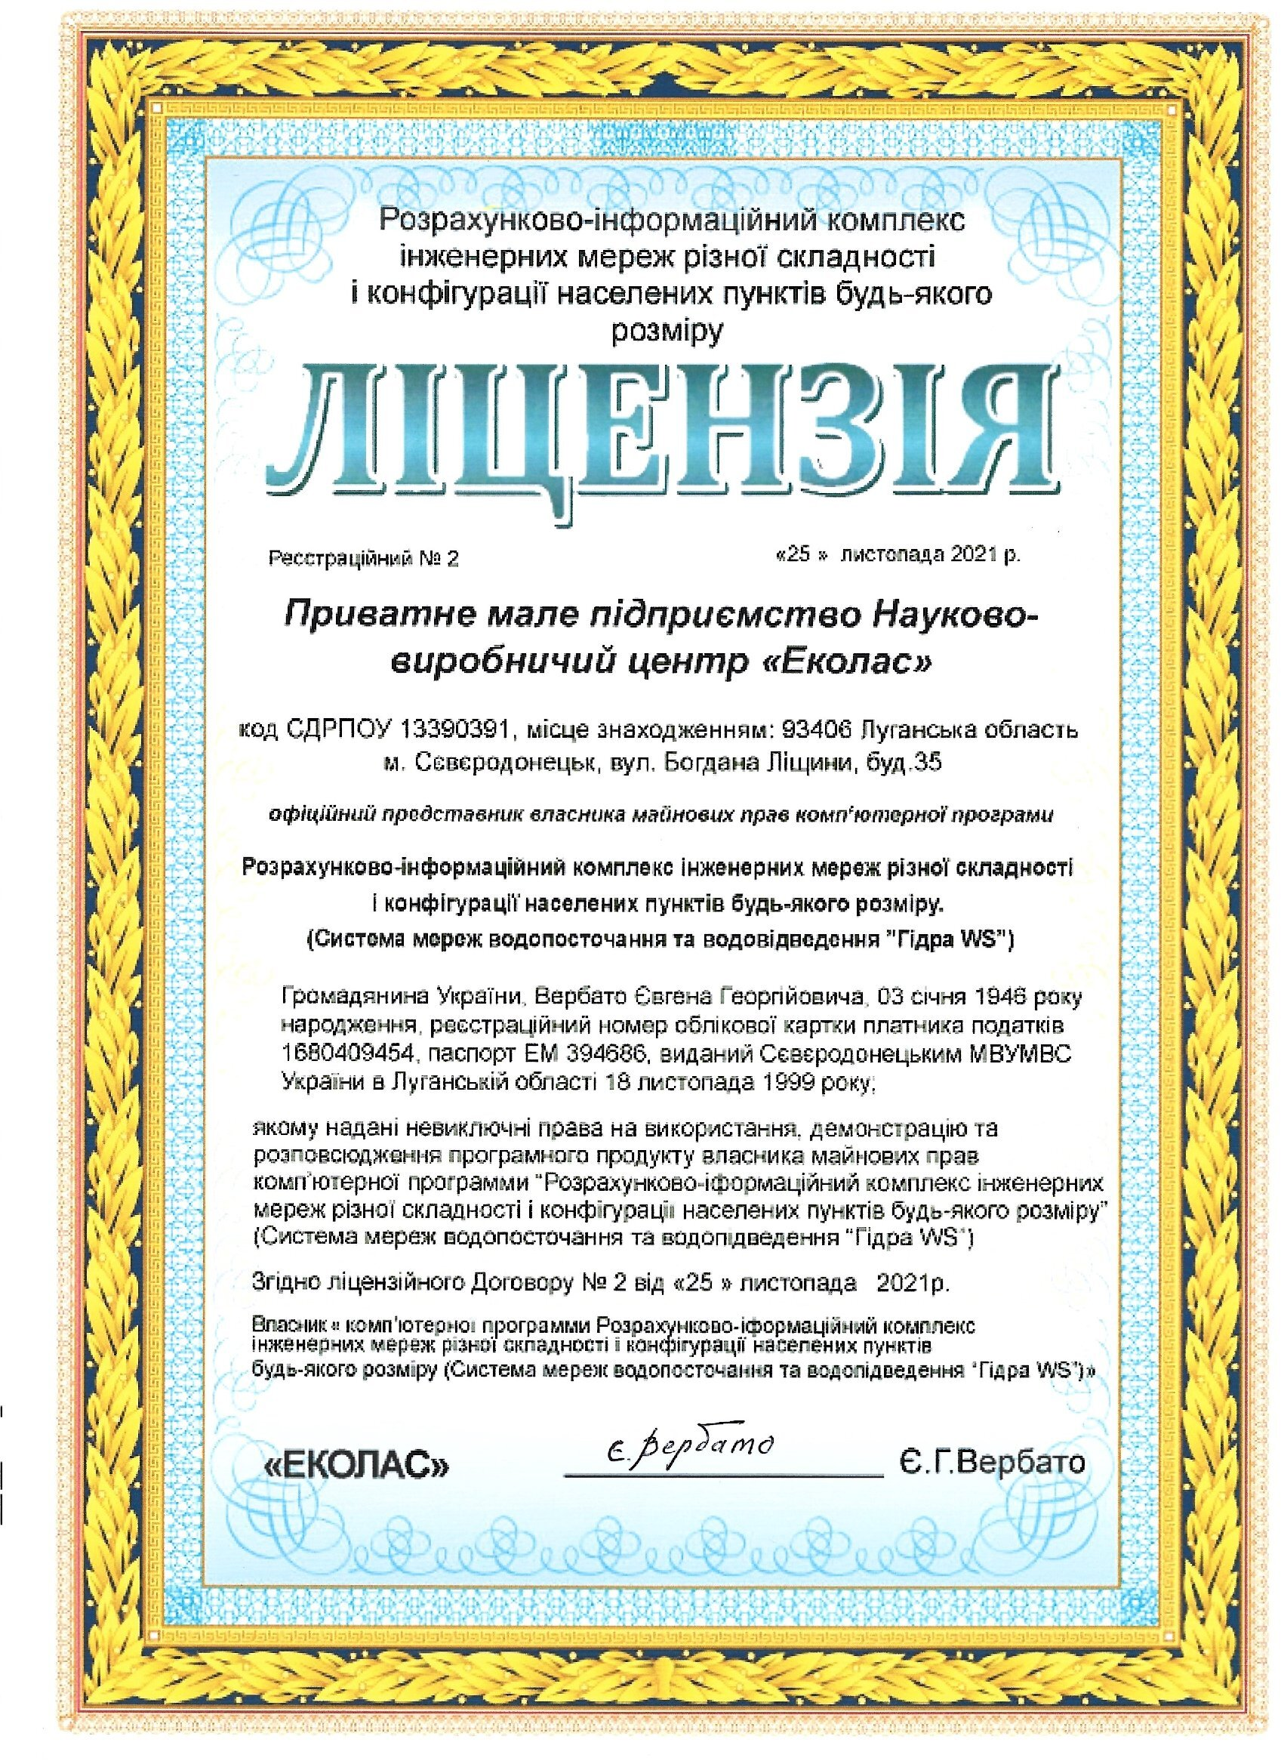

Slide 14
Дякую за увагу.

